Slide 1
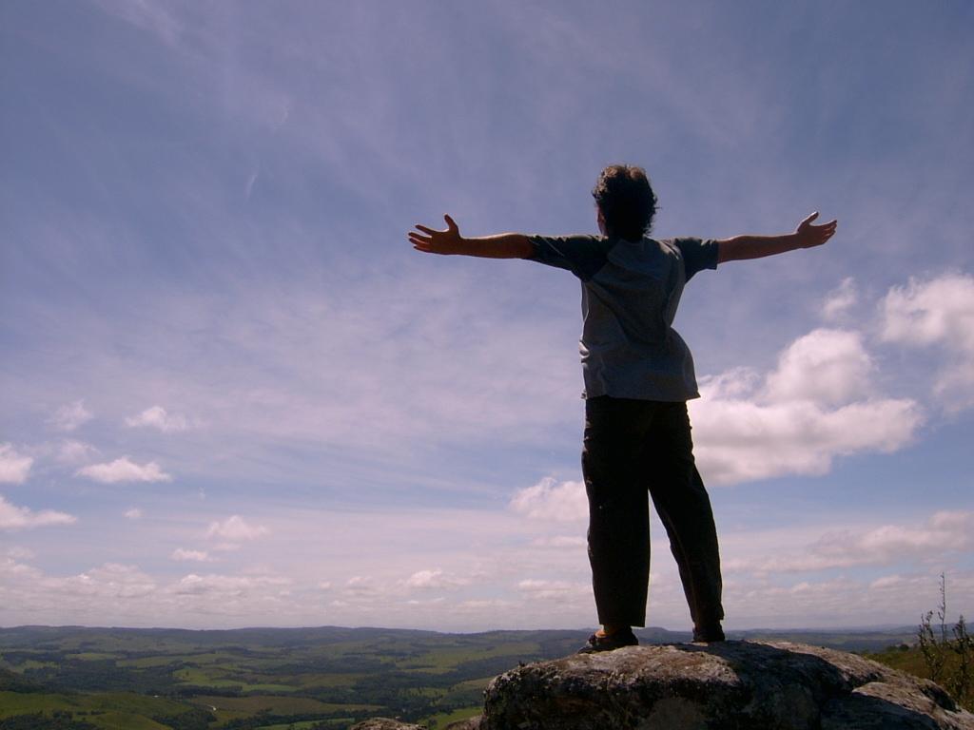
¿QUÉ LE DARÉ
AL SEÑOR?

Slide 2
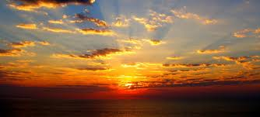
BIENVENIDOS
A LA IGLESIA
DE CRISTO

Slide 3

INTRODUCCIÓN
SALMO 116
 V.1-3. El salmista ha pasado por una experiencia difícil. Lloró y el dolor se apoderó de su corazón.
● El pensaba que iba a morir.
● Si alguna vez has pasado por la desesperación, sabes cómo se sentía el salmista.
 V.4-12. Pero la buena noticia es que Dios lo libró de su dificultad. Entonces el salmista expresa dos cosas—
(1) Su profundo amor por el Señor que estuvo con él a través de su tristeza y angustia
(2) Su ardiente deseo de darle a Dios algo por toda su bondad para con él.

Slide 4
 Así como el Salmista nosotros hemos sido librados de muchas dificultades y deberíamos de tener ese mismo deseo ardiente de querer “pagarle” o “darle” algo al Señor por todo lo que hace por nosotros.
 Ahora, nunca podremos “pagarle” al Señor pero si podemos “darle” algo.
 Y ese deseo ardiente lo expresa en el v.12:
“¿Qué daré al Señor por todos sus beneficios para conmigo?”
“¿Cómo podré pagar al Señor por todo el bien que me ha hecho?”

Slide 5
¿QUÉ LE
DAREMOS
AL SEÑOR?

Slide 6
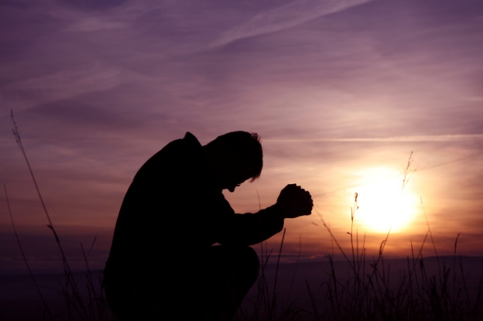
NUESTRO AMOR
● Podemos darle NUESTRO AMOR!
● Dios quiere que le amemos, DUET 10:12.
● Pero el AMOR que El quiere es…..
= un amor completo, MT 22:37
= un amor demostrado, 1 JN 3:18
= un amor sacrificial, JN 15:13
● Vamos a “DARLE” a Dios EL AMOR que El quiere y merece,
JN 15:12

Slide 7
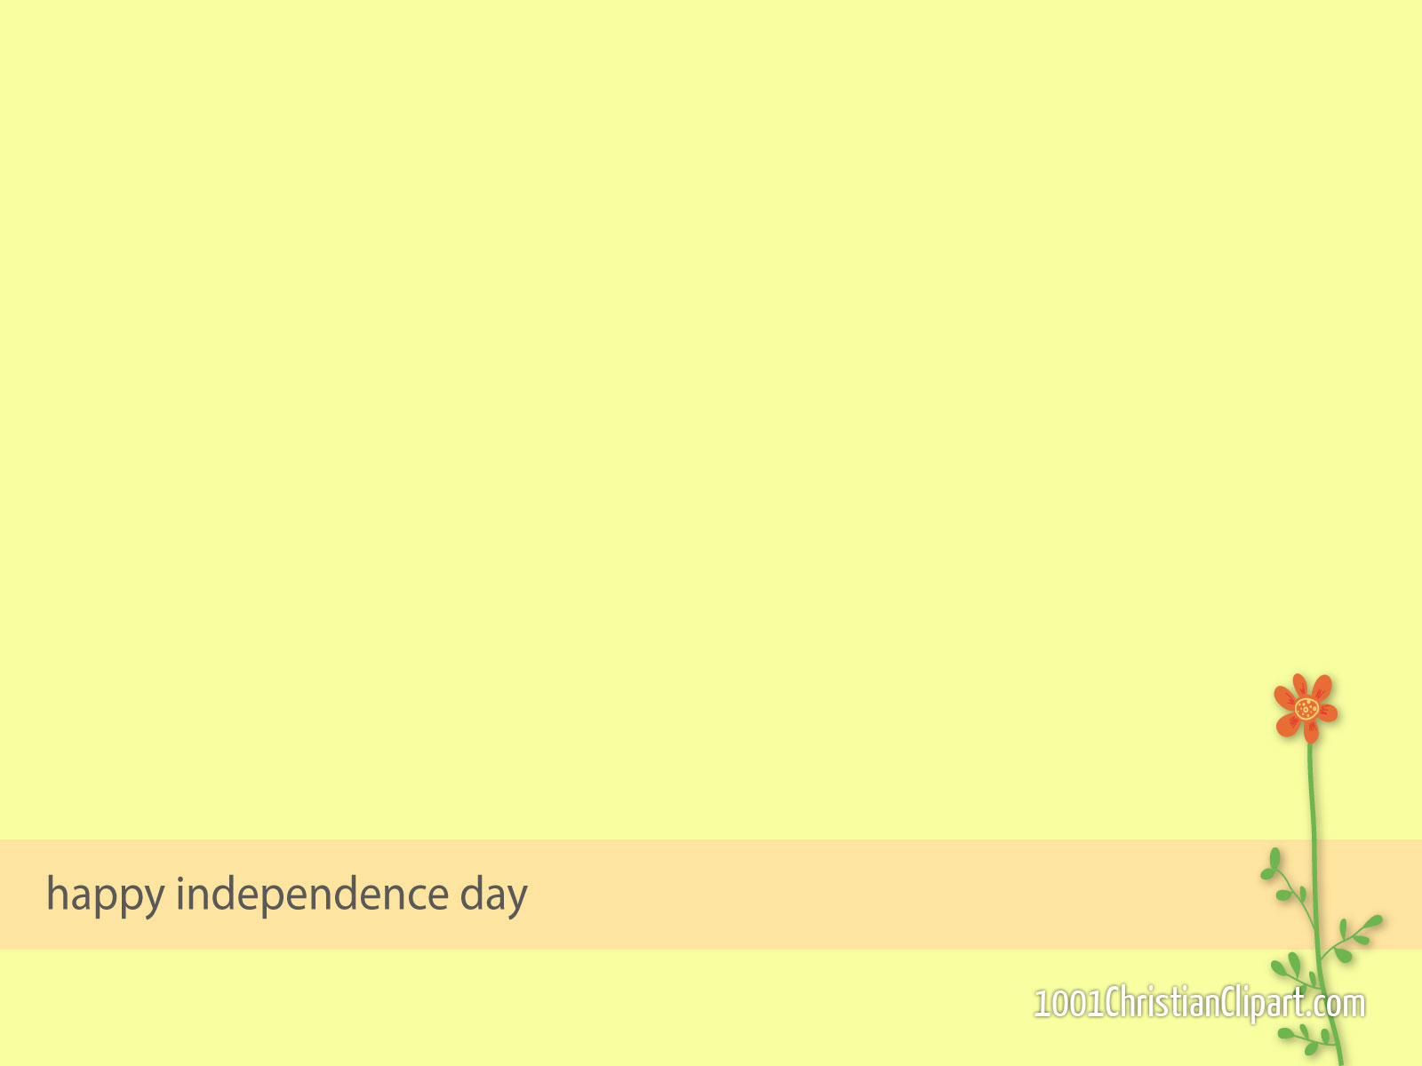
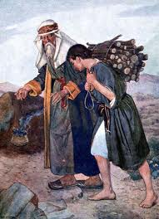
NUESTRA
OBEDIENCIA
 Otra cosa que le podemos dar es Nuestra Obediencia.
 Para Dios La Obediencia….
= es mas importante que sacrificios, 1 SAM 15:22
= demuestra que le amamos, JN 14:15,21,23
= es uno de nuestro propósito en nuestra vida, ECC 12:13
 Sin duda Dios nos bendice grandemente, vamos-- Dándole Nuestra Obediencia!
ABRAHAM Y ISAAC

Slide 8

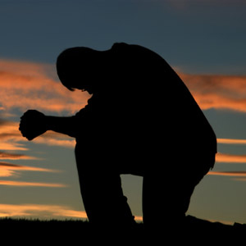
NUESTRA
FIDELIDAD
 Fidelidad (fiel) = uno que cumple sus compromisos
Sino: constancia; devoción; lealtad
 Dios quiere y merece nuestra Fidelidad, REV 2:10
 Podemos darle Nuestra Fidelidad…
= en la asistencia, HEB 10:25
= en adorarle, JN 4:23-24
= en usando de los talentos, MT 25:21,23
Vamos Darle
A Dios Nuestra
Fidelidad!

Slide 9

LECCIÓN
“¿Qué daremos al Señor por todos sus beneficios para con nosotros?”
Vamos Dándole nuestro…..
= Amor
= Obediencia
= Fidelidad
Y LO HACEMOS EN GRATITUD!

Slide 10
Plan de Dios De Salvación
REV 2:10
Se
Fiel
Hasta
La
Muerte
Bautízate
MR 15:16
MT 10:32
Confiesa
Arrepiéntete
HCH 17:30
JN 3:16
Cree
RO 10:17
Oye

Slide 12
TEXT: Psa. 116:12
INTRODUCTION:
A. TEXT SUGGESTS GOD'S GREAT BLESSINGS TOWARD US.
B. ALSO, OUR OBLIGATION TO OUR BENEFACTOR.
I. "ALL HIS BENEFITS TOWARD ME?"
A. GOD'S SPECIAL CREATION( Gen. 2:7; Acts 17:28 ).
1. In his image( Gen. 1:26; Acts 17:28-29 ).
2. To have dominion( Gen. 1:26-28; Psa. 8 ).
3. His special care( Matt. 6:25-30 ).
B. SPIRITUAL PROVISION( James 1:17-18 ).
1. Comfort( 2 Cor. 1:3-5, 9-10; 2:14 ).
2. Strength( Phil. 4:13 ).
3. Hope( Rom. 8:18-25; 1 Pet. 1:3 ).
4. Guidance( Jer. 10:23; Psa. 119105 ).
C. REDEMPTION.
1. Reconciliation God's idea( 2 Cor. 5:18-21 ).
2. Done at great sacrifice( 1 Pet. 1:18-19 )
3. Nothing in me demanded it( Rom. 5:8; 1 John 4:9-10 ).
4. And every time I sin( Heb. 6:6; 1 John 2:1-2 ).
5. No matter who, no matter how bad( Matt. 11:28-30 ).
D. HE TOOK ME BACK( Eph. 3:17-19 ).

Slide 13
II. "WHAT SHALL I RENDER UNTO THE LORD?"
A. WHAT DOES GOD NEED FROM ME?( Psa. 50:10-12; Acts 17:24-25 ).
B. WHAT DOES HE DESIRE OF ME?
1. Love( Matt. 22:37; 1 John 4:19 ).
2. Worship( Psa. 95:6-7 ).
3. Fear him( Ecc. 12:13; Heb. 12:28 ).
4. Remember him( Ecc. 12:1; Jer. 2:32 ).
5. Glorify him( Matt. 5:16 ).
6. Obey his command( 1 John 5:3 ).
7. Work for him( 1 Cor. 15:58 ).
8. Honor his Son( John 5:23 ).
CONCLUSION: WHAT WILL YOU DO FOR JESUS?

Slide 14
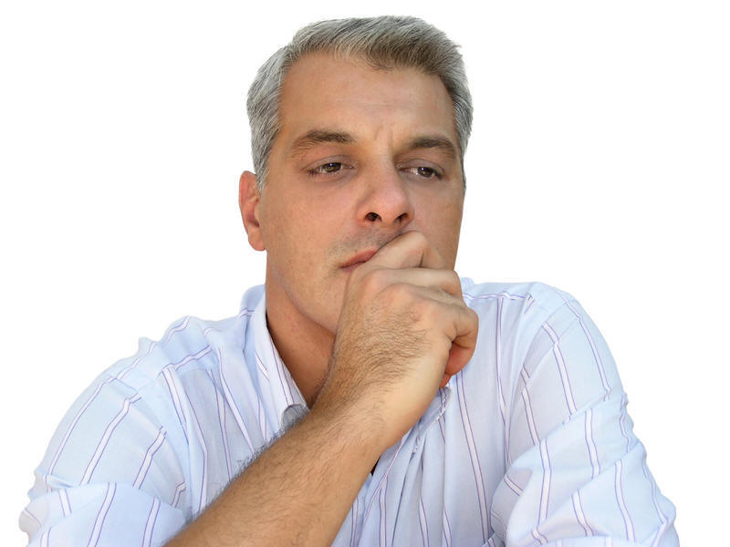
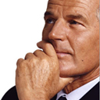
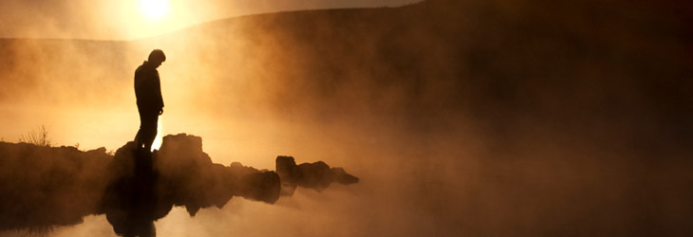
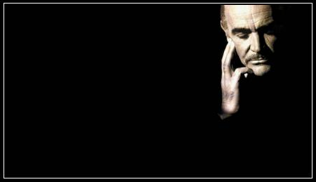

Slide 16
Nunca podremos “pagarle” al Señor pero podemos “darle” algo.
Podemos “darle” lo que el Señor requiere de nosotros:
● DEUT 10:12
= Le tememos; andemos en Sus caminos; le amemos y le sirvamos
● MIQUEAS 6:8
= que seamos justos, misericordiosos y humildes.
We could never “pay” the Lord but we can “give” Him something.
We can “give” the Lord what He requires from us:
● DEUT 10:12
= we fear Him; walk in His ways; that we love & serve Him
● MICAH 6:8
= that we be just, merciful & humble.

Slide 17
Podemos y debemos “darle” al Señor todo esto que El requiere.
Pero hay mas que podemos “darle” al Señor.
Vamos viendo que mas podemos “darle” al Señor al considerar la pregunta……
We can and should “give” the Lord all of this that He requires.
But there is more we can “give” the Lord.
Lets see what more we can “give” the Lord as we consider the question….

Slide 18
¿QUÉ DARÉMOS
AL SEÑOR?
WHAT SHALL WE
GIVE THE LORD?

Slide 20
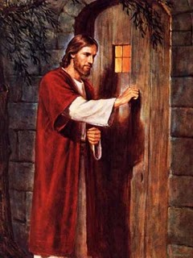
YOU HEAR HIM?
REV 3:20
“Behold, I stand at the door and knock; if anyone hears My voice and opens the door, I will come in to him and will dine with him, and he with Me.”
REV 3:20
“He aquí, yo estoy a la puerta y llamo; si alguno oye mi voz y abre la puerta, entraré a él, y cenaré con él, y él conmigo”.
?LE OYES?

Slide 21
INTRODUCCIÓN - INTRODUCTION
SALMO 116:12.
 El Salmista ha sido grandemente bendecido y hace una de las gran preguntas en la Biblia:
“¿Qué daré al Señor por todos sus beneficios para conmigo?”
“¿Cómo podré pagar al Señor por todo el bien que me ha hecho?”
PSALM 116:12
 The Psalmist has been greatly blessed & makes one of the great questions in the Bible:
“What shall I give the Lord For all His benefits toward me?
“How can I pay the Lord for all the good He has done for me?”

Slide 23


ALGO EN QUE PENSAR
Si Tu Fe No Te Lleva
Adorar a Dios, ¿Qué Te Hace Pensar Que Te Llevará Al Cielo?
SOMETHING TO THINK ABOUT
If Your Faith Will Not Take You To Worship God,
What Makes You Think It Will Take You To Heaven?

Slide 24
¿QUÉ LE
DARÉ
AL SEÑOR?
WHAT SHALL I
GIVE THE LORD?

